Slide 1
"Лабораторная работа №3" "Шифрование гаммированием"
Старикова Евгения Дмитриевна
email: 1032259343@pfur.ru

Slide 2
Цель работы
Изучить и реализовать шифрование гаммированием.

Slide 3
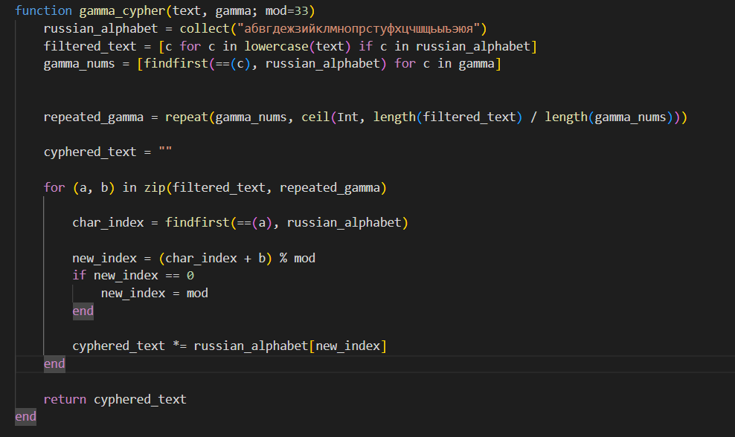
Выполнение лабораторной работы

Slide 4
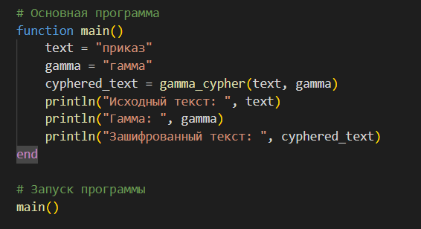
Выполнение лабораторной работы

Slide 5

Выполнение лабораторной работы

Slide 6
Выводы
С помощью языка программирования Julia были реализованы: • шифрование гаммированием.

